Slide 1

СЕЛЬСКАЯ ИПОТЕКА
Льготная ипотека для покупки недвижимости в сельской местности
Департамент сети и розничных продаж
Октябрь 2025

Slide 2



О БАНКЕ
Рыночная доля банка в Сельской ипотеке более 80%
Акционерное общество «Российский Сельскохозяйственный банк» — один из крупнейших банков России. Был основан в 2000 году в целях развития национальной кредитно-финансовой системы агропромышленного сектора и сельских территорий Российской Федерации.
№1 на рынке финансирования АПК и сезонных работ
Мы развиваем лучший банк для клиентов АПК, малого и среднего бизнеса и населения регионов страны. Выполняя государственные задачи, внедряем передовые цифровые технологии и одновременно поддерживаем доступность нашей региональной сети, чтобы предоставлять наши продукты и сервисы в режиме 24/7 во всех уголках страны. Делая комфортной жизнь людей, мы способствуем реализации позитивного сценария будущего.
Более 1400 офисов и 10 млн розничных и корпоративных клиентов
Кредитные рейтинги: Lianhe Ratings - AAА, НКР - AA+.ru и АКРА - AA (RU)
Цифровая экосистема сервисов АПК и сельских территорий СВОЕ

Slide 3




СЕЛЬСКАЯ ИПОТЕКА
Льготная программа кредитования для граждан Российской Федерации, которые хотят приобрести или построить дом, купить квартиру в сельской местности или городе, входящем в программу развития. Ипотека в сельской местности выдается в рамках государственной программы «Комплексное развитие сельских территорий».
*.
ЦЕЛЬ КРЕДИТА
приобретение жилого дома
покупка земельного участка и строительство на нем жилого дома
строительство жилого дома на имеющемся земельном участке
приобретение квартиры в новостройке или на этапе строительства в доме до 5 этажей, находящемся в опорном населенном пункте
КРЕДИТ ДОСТУПЕН СЛЕДУЮЩИМ КАТЕГОРИЯМ ГРАЖДАН
сотрудникам агропромышленного комплекса
работникам организаций подведомственных Министерству сельского хозяйства РФ, Федеральному агентству по рыболовству, Федеральной службе по ветеринарному и фитосанитарному надзору
работникам социальной сферы и сферы образования, а также органов местного самоуправления, осуществляющих деятельность на сельских территориях и агломерациях
участникам специальной военной операции, их супругам или вдовам/вдовцам
ОНЛАЙН-ЗАЯВКА
Возможность оформления заявки на сельскую ипотеку на нашем сайте за 5 минут
ШИРОКИЙ ВЫБОР ПОДРЯДЧИКОВ
Большой выбор рекомендованных подрядчиков с примерами реализованных проектов
* Для сельских территорий (сельские агломерации) муниципальных образований, расположенных полностью или частично на приграничной территории Российской Федерации.

Slide 4
СЕЛЬСКАЯ ИПОТЕКА. ТРЕБОВАНИЯ И ДОКУМЕНТЫ
ТРЕБОВАНИЯ К ЗАЕМЩИКУ
Возраст от 21 до 65
Гражданство РФ
Постоянная/временная регистрация на территории РФ
Стаж работы:
для зарплатных клиентов банка на текущем месте работы — не менее 3 месяцев и за последние 5 лет — не менее 6 месяцев непрерывного стажа
для граждан, ведущих ЛПХ — срок ведения личного подсобного хозяйства не менее 12 месяцев и необходима запись в похозяйственной книге органа местного самоуправления
для всех остальных — на текущем месте работы не менее 3 месяцев и за последние 5 лет не менее 1 года общего стажа
для работающих пенсионеров, получающих пенсию в банке — на текущем месте работы не менее 3 месяцев
ДОКУМЕНТЫ ДЛЯ ОФОРМЛЕНИЯ ИПОТЕКИ
Заявка на ипотеку заемщика (созаемщика), заполненная на портале*
Паспорт РФ/Удостоверение личности военнослужащего
СНИЛС
ИНН
Документы о семейном положении и наличии детей (свидетельство о заключении/расторжении брака, брачный договор и свидетельство о рождении ребенка (при наличии))
Заверенная копия трудовой книжки или выписка о трудовой деятельности (через Госуслуги), если трудовая книжка - электронная
Справка о доходах ФЛ по форме ФНС (2-НДФЛ) или по форме банка
* Для подачи заявки на ипотечный кредит, клиенту соответствующему категории «Участник СВО» необходимо обратиться в индивидуальном порядке в офис банка
ВАЖНО! ВЫДАЧА КРЕДИТА ПРОИЗВОДИТСЯ ПОСЛЕ РЕГИСТРАЦИИ ПРАВА СОБСТВЕННОСТИ НА НЕДВИЖИМОСТЬ.

Slide 5
СЕЛЬСКАЯ ИПОТЕКА. ОСОБЫЕ УСЛОВИЯ
ВАРИАНТЫ РАСПОЛОЖЕНИЯ ПРИОБРЕТАЕМОЙ НЕДВИЖИМОСТИ:
Сельская территория | Это сельские населенные пункты, поселки городского типа и межселенные территории (за исключением сельских населенных пунктов и поселков городского типа, входящих в состав городских округов, на территориях которых находятся административные центры субъектов РФ, гг. Москвы и Санкт-Петербурга). Перечень таких населенных пунктов, расположенных на сельских территориях субъекта РФ, определяется высшим исполнительным органом государственной власти субъекта РФ или уполномоченным органом.
Сельская агломерация | Это сельские территории, а также поселки городского типа и малые города с численностью населения, постоянно проживающего на их территории, не превышающей 30 тыс. человек. Перечень сельских агломераций на территории субъекта РФ определяется высшим исполнительным органом государственной власти субъекта РФ или уполномоченным органом. В указанные понятия не входят внутригородские муниципальные образования Москвы и Санкт-Петербурга, а также муниципальные образования Московской области.
Приграничная территория | Это сельские территории (сельские агломерации) и опорные населенные пункты муниципальных образований, расположенные полностью или частично на приграничной территории Российской Федерации. Перечень сельских территорий (сельских агломераций) приграничных муниципальных образований на территории субъекта Российской Федерации определяется высшим исполнительным органом субъекта Российской Федерации или уполномоченным органом.
Опорный населенный пункт | Это населенный пункт, расположенный вне границ городских агломераций, на базе которого обеспечивается ускоренное развитие инфраструктуры, обеспечивающей реализацию гарантий в сфере образования, доступность медицинской помощи, услуг в сфере культуры и реализацию иных потребностей населения территории одного или нескольких муниципальных образований. Перечень опорных населенных пунктов на территории субъекта Российской Федерации определяется уполномоченным органом.

Slide 6
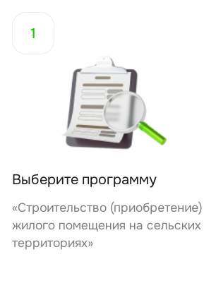
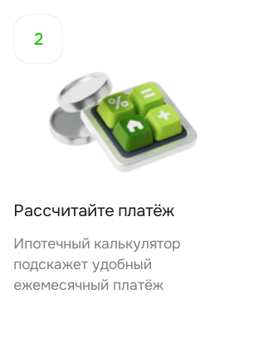


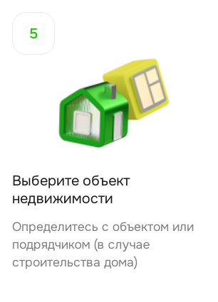





СЕЛЬСКАЯ ИПОТЕКА. ОФОРМЛЕНИЕ

Slide 7
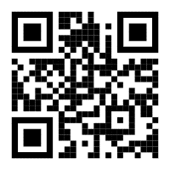
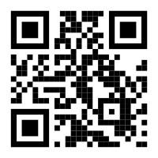


СЕЛЬСКАЯ ИПОТЕКА. КОНТАКТЫ
Наш офис г. Омск ул. Фрунзе 52
Контакты:
Начальник ипотечного центра
Начальник отдела корпоративного канала продаж
ФИО Белоусов Владислав Дмитриевич
Моб. +7 913 661 68 07
E-mail Vbelousov@omsk.rshb.ru
ФИО Моисеенко Ольга Юрьевна
Моб. +7 962 043 99 09
E-mail MoiseenkoOYu@omsk.rshb.ru

